Slide 1
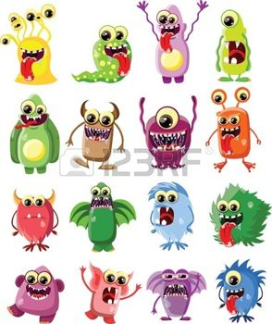
Nom : ___________________
Mon monstre préféré
Voici venu le temps de ta première présentation orale. Tu dois d’abord choisir ton monstre préféré parmi les livres que nous avons lus en classe. Tu dois ensuite faire une description de ce monstre. Utilise la fiche pour t’aider!
Durant ta présentation, tu pourras avoir ta fiche avec toi. Mais tu ne dois pas seulement lire ce qui est écrit. Tu dois mettre de la vie dans ta présentation! Donc, assure-toi de bien savoir ce qui est écrit. Tu jetteras des coups d’œil sur ta feuille de temps en temps, mais le reste du temps, tu parles au groupe en les regardant!
Je vais évaluer la force de ta voix, la vitesse de ta voix, la qualité de ta préparation. Je vais aussi évaluer la quantité d’informations que tu donnes sur ton monstre.
Les présentations auront lieu dans la semaine du 18 octobre.
Alors, bonne pratique et bonne présentation!

Slide 2
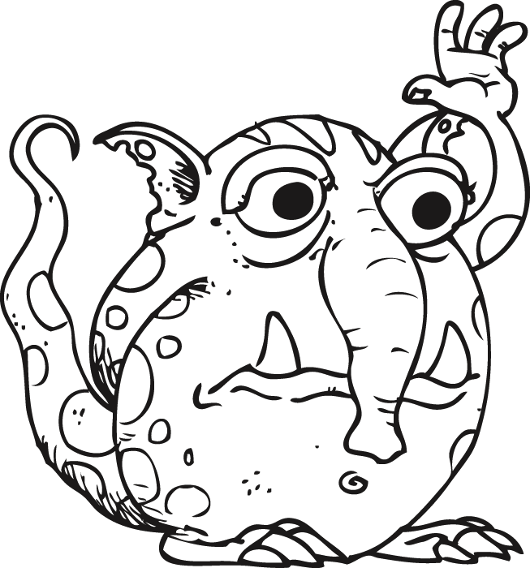
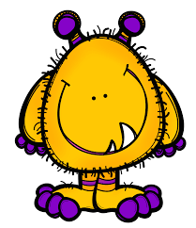
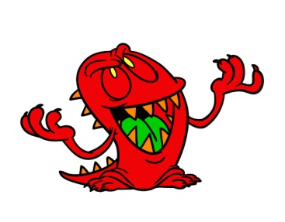
Nom : ___________________
Mon monstre préféré
Voici le monstre que je préfère. Je l’ai trouvé dans le livre suivant :
Monstres en vrac Bienvenue à la monstrerie
Voici ses aspects physiques.
Voici des traits de sa personnalité.
Voici d’autres caractéristiques.
Avez-vous deviné?

